Slide 1


Services études, statistiques, évaluation

Slide 2
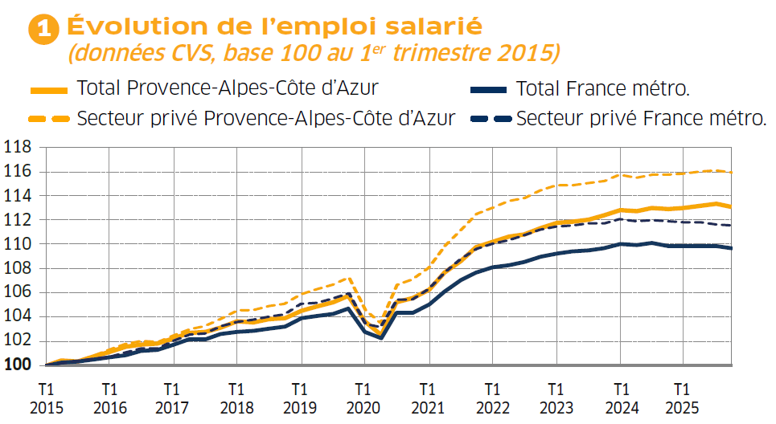
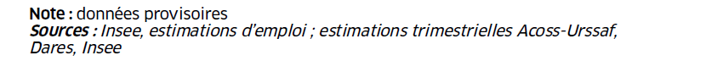
L’emploi salarié en baisse en fin d’ année
Au T4 2025
(par rapport au T3 2025)
-0,2 % (après +0,2 %)
-0,2 % (après une stabilité)
→ Fin décembre 2025, 2 031 800 salariés dans la région (+0,2 % sur un an)

Slide 3
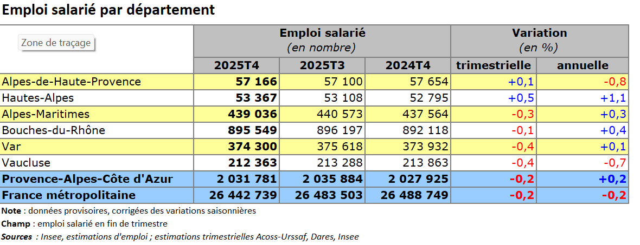
Un recul visible dans l’ensemble des départements, sauf les Alpes-de-Haute-Provence et les Hautes-Alpes
Notes:
Au sein des départements de la région, les évolutions sont contrastées.
Les Bouches-du-Rhône suivent la tendance régionale (+0,1 %, après +0,4 %)
La décélération est plus marquée dans les Alpes-Maritimes (+0,2 %, après +0,7 %).
Les Alpes-de-Haute-Provence et le Vaucluse perdent à nouveau des effectifs après le sursaut du trimestre précédent (respectivement -0,5 % et -0,2 %, après +0,4 %).
Seuls les Hautes-Alpes et le Var enregistrent une croissance soutenue (+0,4 %, après respectivement +0,5 % et +0,2 %).

Slide 4
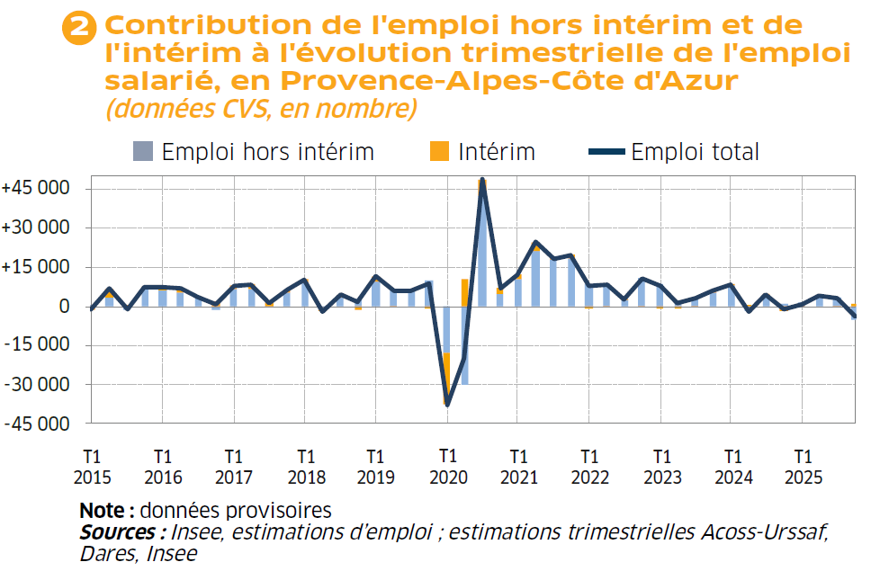
Repli marqué de l’emploi hors intérim
Au T4 2025
(par rapport au T3)
-4 100 emplois :
+900 intérimaires
-5 000
emplois hors intérim

Slide 5
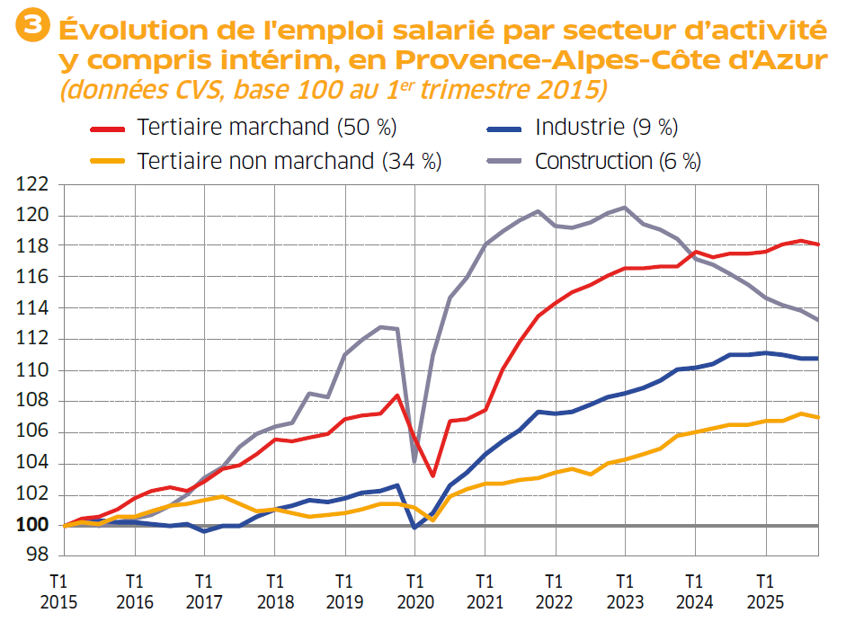
L’emploi salarié diminue dans tous les secteurs d’activité, sauf dans l’industrie où il se stabilise
Au T4 2025 (par rapport au T3)
-0,2 % (après +0,2 %)
-0,6 % (après -0,3 %)
stable (après -0,2 %)
-0,3 % (après +0,4 %)

Slide 6
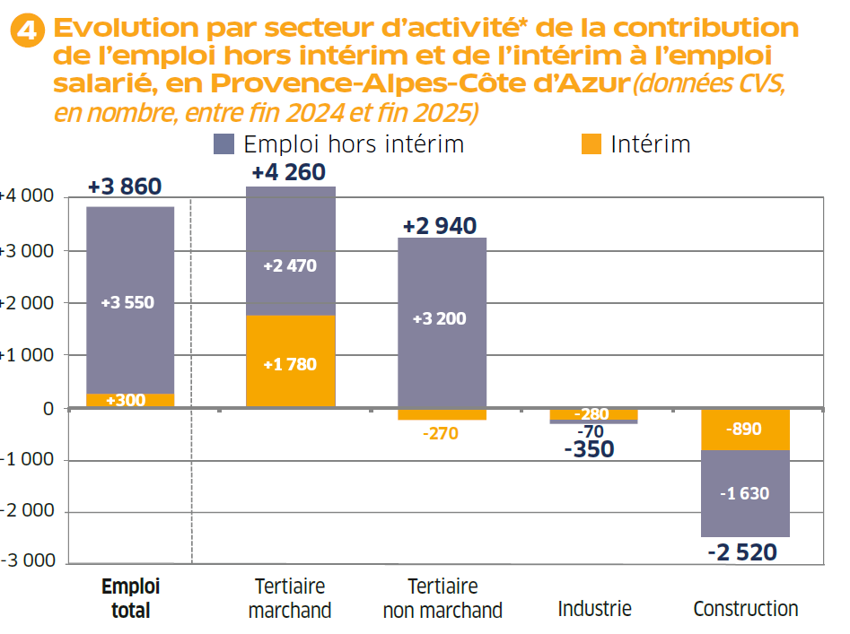
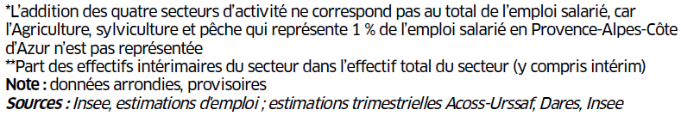
Sur un an, faible progression de l’emploi salarié dans le tertiaire marchand et non marchand ; 1er repli dans l’industrie en 10 ans ; nouveau recul dans la construction

Slide 7
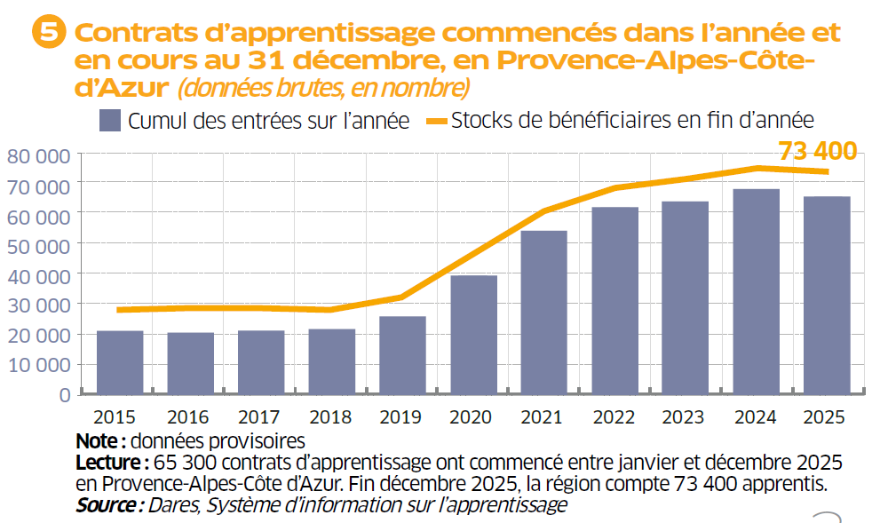
Léger recul des entrées en apprentissage

Slide 8
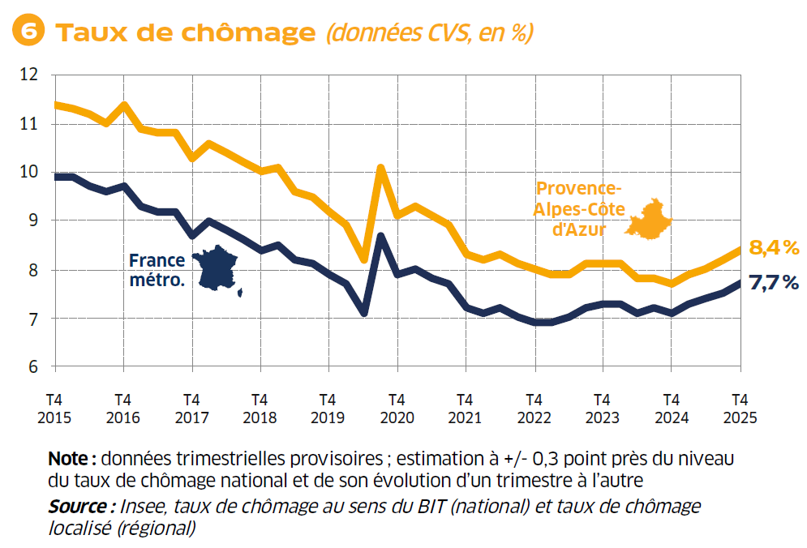
Nette augmentation du taux de chômage en 2025
Au T4 2025
(par rapport au T4 2024) :
+0,7 point
+0,6 point

Slide 9
Une hausse qui concerne tous les départements de la région, particulièrement le Vaucluse
Note : données trimestrielles provisoires ; estimation à +/- 0,3 point près du niveau du taux de chômage national
et de son évolution d’un trimestre à l’autre
Source : Insee, taux de chômage au sens du BIT (national) et taux de chômage localisé (régional et départementaux)

Slide 10
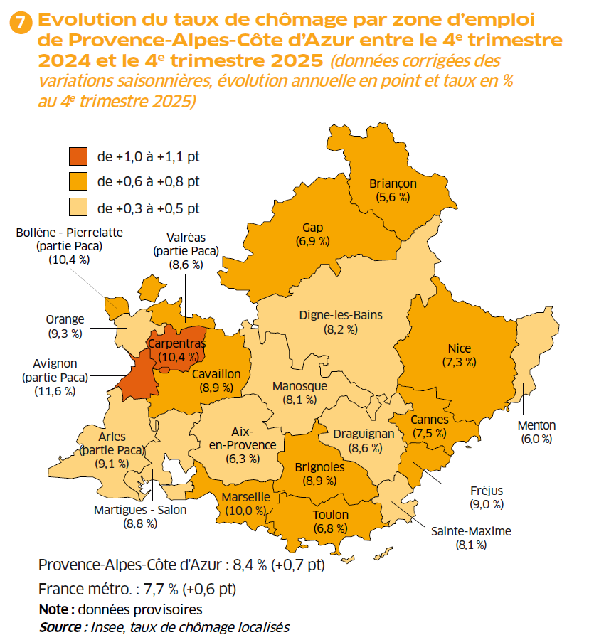
Le taux de chômage augmente dans toutes les zones d’emploi de la région, surtout dans celles de Carpentras et Avignon

Slide 11
Demande d’emploi - avertissement :
mise en place de la loi pour le plein emploi depuis 2025
Comme le prévoit la loi pour le plein emploi du 18 décembre 2023, depuis janvier 2025, de nouveaux publics sont systématiquement inscrits à France Travail :
les demandeurs et bénéficiaires du RSA (Revenu de solidarité active) ;
les jeunes en recherche d'emploi suivis par les missions locales en CEJ (Contrat d'engagement jeune), Pacea (Parcours contractualisé d'accompagnement vers l'emploi et l'autonomie) ou AIJ (Accompagnement intensif des jeunes) ;
les personnes en situation de handicap suivies par Cap emploi.
Selon leurs situations socioprofessionnelles, ces publics sont orientés vers différents parcours d'accompagnement. L’orientation des personnes bénéficiant déjà du RSA avant la mise en place de la réforme étant progressive à partir du 1er janvier 2025, la montée en charge statistique l'est aussi.
Pour prendre en compte les situations de ces nouveaux publics, deux nouvelles catégories statistiques sont créées, selon les recommandations du Cnis : la catégorie F pour les personnes orientées en parcours social et la catégorie G pour les demandeurs et bénéficiaires du RSA en attente d'orientation.
Cette phase de transition devrait durer deux ans en France métropolitaine. Afin d'appréhender les évolutions conjoncturelles du nombre d'inscrits à France Travail pendant cette période, la Dares a mis à disposition, aux niveaux national et régional seulement, des indicateurs complémentaires hors bénéficiaires du RSA et hors jeunes « en parcours » (CEJ, Pacea et AIJ). Ces séries, dites « contrefactuelles », ne sont pas disponibles au niveau départemental. Elles sont présentées dans la diapositive suivante.

Slide 12
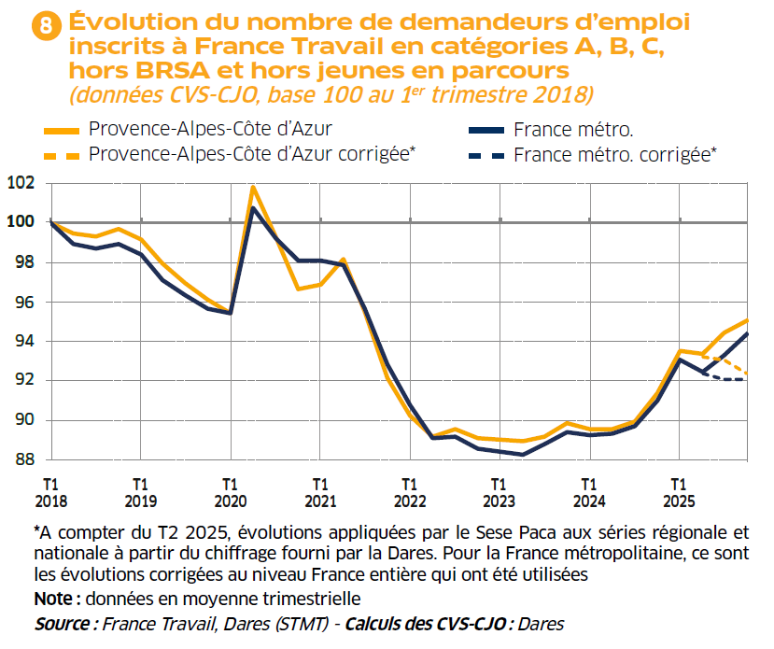
Des évolutions altérées par l’entrée en vigueur du décret relatif aux sanctions
Au T4 2025
(par rapport au T4 2024)
+4,0 % (après +1,7 %)
+3,7 % (après +1,7 %)
Avertissement : les évolutions sont perturbées par des changements dans les règles d’actualisation subvenus au 1er semestre 2025 et par l’entrée en vigueur en juin 2025 du décret relatif aux sanctions applicables aux inscrits à France Travail en cas de manquement à leurs obligations.
La Dares estime qu’en l’absence de ces changements, le nombre de demandeurs d’emploi en catégories A, B, C aurait diminué dans la région ce trimestre (-0,7 %) et se serait stabilisé au niveau national. Sur un an, l’évolution du nombre d’inscrits en catégories A, B, C serait de l’ordre de +1,6 % au niveau France entière. Une telle estimation n’a pas été réalisée par la Dares en rythme annuel au niveau régional, mais tout laisse à supposer que la croissance sur un an du nombre d’inscrits serait bien moindre que celle affichée ci-dessus. Ce sont ces évolutions qui reflètent le mieux la situation conjoncturelle du marché du travail.

Slide 13
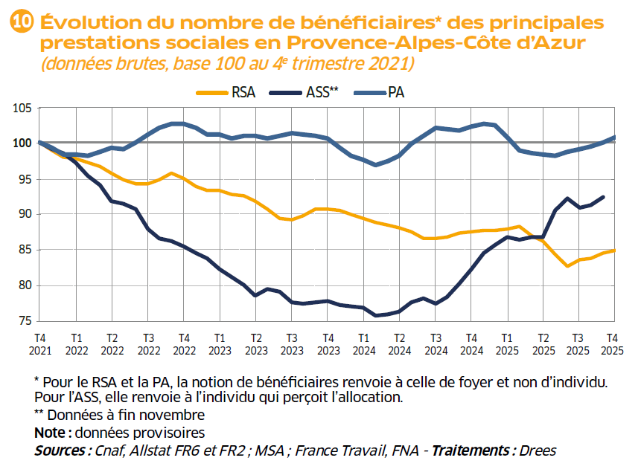
La diminution du nombre de bénéficiaires du RSA ralentit

Slide 14
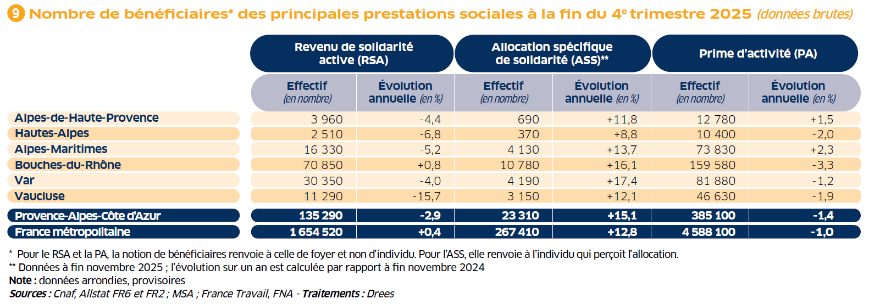
En 2025, le nombre de bénéficiaires du RSA recule dans tous les départements, sauf les Bouches-du-Rhône

Slide 15
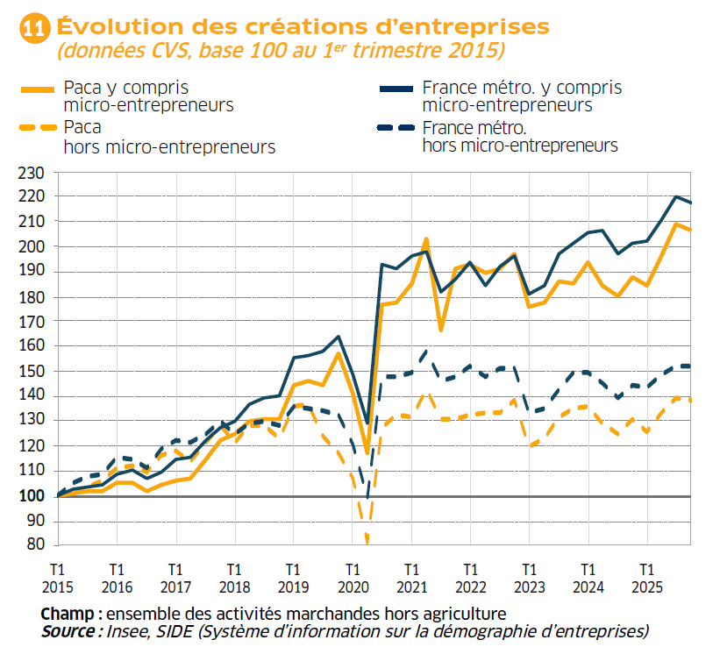
Forte hausse des créations d’entreprises en 2025

Slide 16
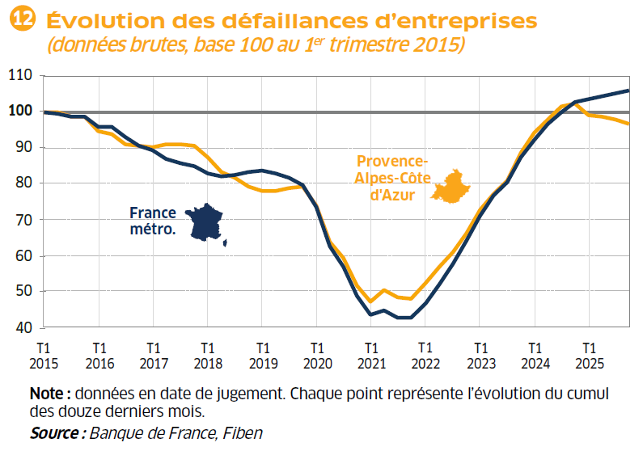
Net repli des défaillances d’entreprises

Slide 17
Pour en savoir plus
La Note de conjoncture de la Dreets Provence-Alpes-Côte d’Azur:
https://paca.dreets.gouv.fr/Les-publications-periodiques-9124
Les éclairages conjoncturels départementaux :
http://paca.dreets.gouv.fr/Les-outils-de-pilotage-territorialises
Retrouvez tous nos indicateurs dans le Tableau de bord des indicateurs clés
en téléchargement sur le site de la Dreets Provence-Alpes-Côte d’Azur :
  https://paca.dreets.gouv.fr/Les-indicateurs-cles-de-la-Dreets-Paca

